Slide 1
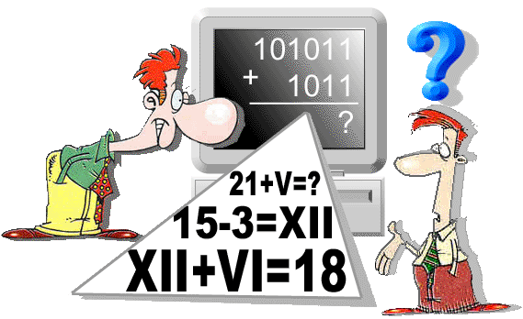
МБОУ «Тюшевская средняя общеобразовательная школа»
Rjlbhjdfybt byajhvfwbb
КОДИРОВАНИЕ ИНФОРМАЦИИ
Тема урока

Slide 2

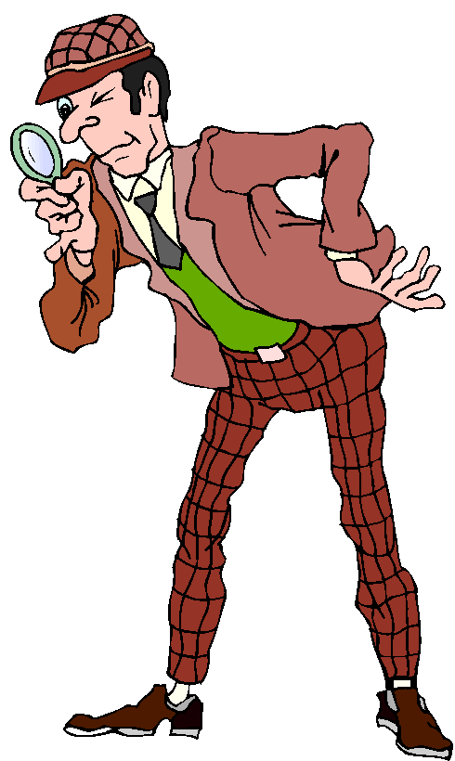

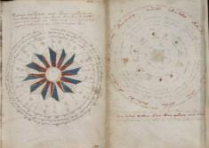
Словарь
Криптология –
наука, занимающаяся методами шифрования и дешифрования

Slide 3
Повторение пройденного
1. Что такое информация?
2. Какие виды информации вам знакомы?
3. Какие действия можно совершать с информацией?
4. Как человек хранит информацию?
5. Какие носители информации вы знаете?
6. Как происходит передача информации?
7. Является ли природа источником информации?

Slide 4

Передача информации
Источник информации
Информационный канал
Приемник информации
УСЛОВНЫЕ ЗНАКИ
СИГНАЛЫ

Slide 5


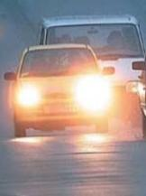
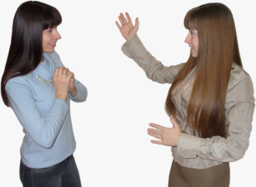
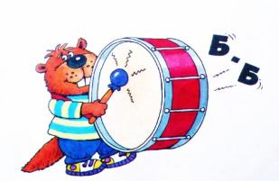
Условные сигналы
Тепловые;
Электрические;
Световые;
Звуковые;
В виде движения, жеста, слова;

Slide 6
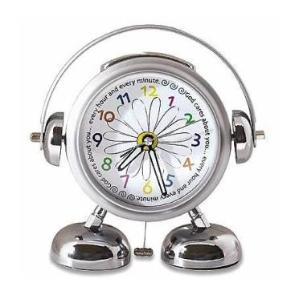
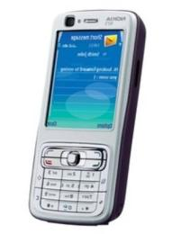
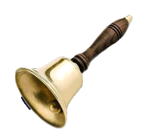
Что означает полученный сигнал?

Slide 7

Как понимать сигналы люди договариваются заранее…

Slide 8
Словарь
Код – это система условных знаков для представления информации.
Кодирование – процесс представления информации с помощью кода

Slide 9

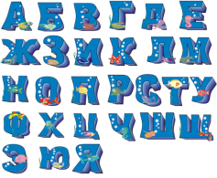

Код – русский язык

Slide 10

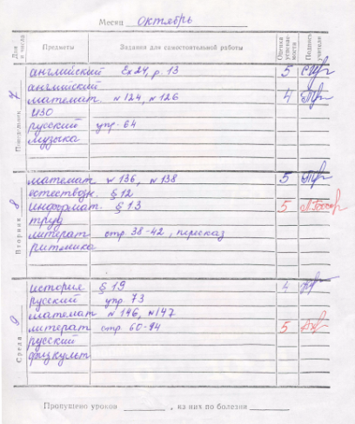
«Школьное» кодирование
2 3 4 5

Slide 11
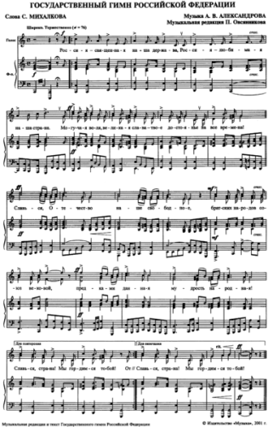

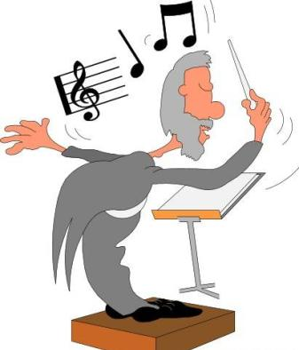

Нотные знаки

Slide 12
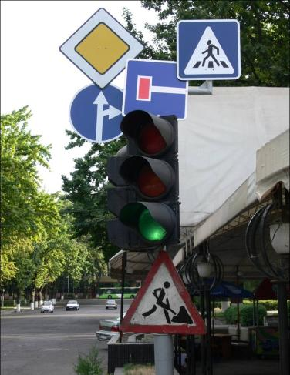

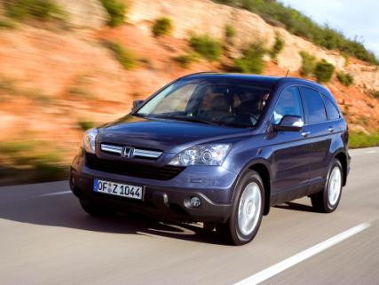
Дорожные знаки

Slide 13
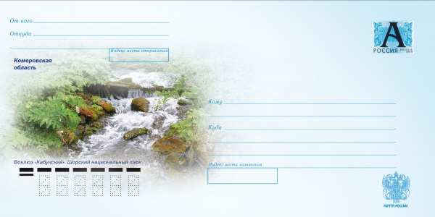

Код - почтовый индекс
186300 – Москва
396790 - Кемерово
614000 – Пермь
617861 – п.Октябрьский
617873 – п.Тюш

Slide 14
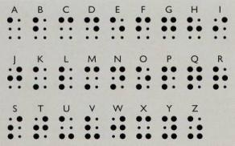

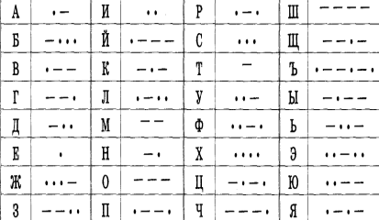
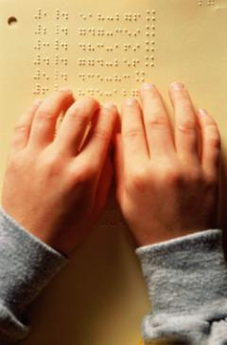
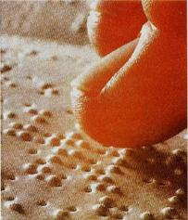
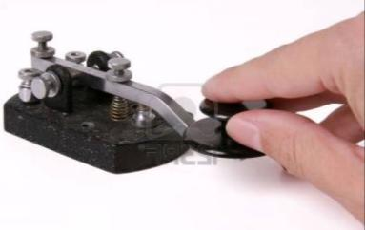
Специальные коды
Азбука Брайля Азбука Морзе

Slide 15
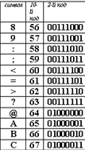
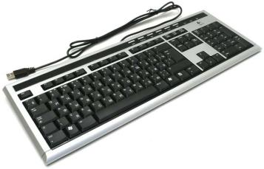

Двоичный код
1 0 1 1

Slide 16
Повторим главное!
Код – это система условных знаков для
представления информации
Кодирование – процесс представления
информации с помощью кода
Передаваемая информация может поступать от источника к приёмнику с помощью условных знаков, сигналов, в закодированном виде
Чтобы произошла передача информации приемник должен не только получить сигнал, но и расшифровать его

Slide 17
Словарь
Декодирование - процесс обратный
кодированию
Декодировать – расшифровать
информацию по коду

Slide 18
Задача №1
По первым буквам написанных слов прочтите новое слово
КОТ, НОРА, ИГЛА, ГВОЗДЬ, АЛЬБОМ
К Н И Г А

Slide 19
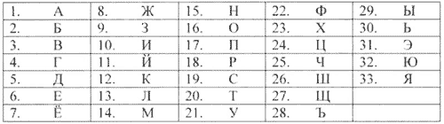
Задача №2
№4 стр. 30, учебник
РУСЛАН

Slide 20

Самостоятельная работа
Рабочая тетрадь по информатике
стр. 22 №18
2 минуты

Slide 21
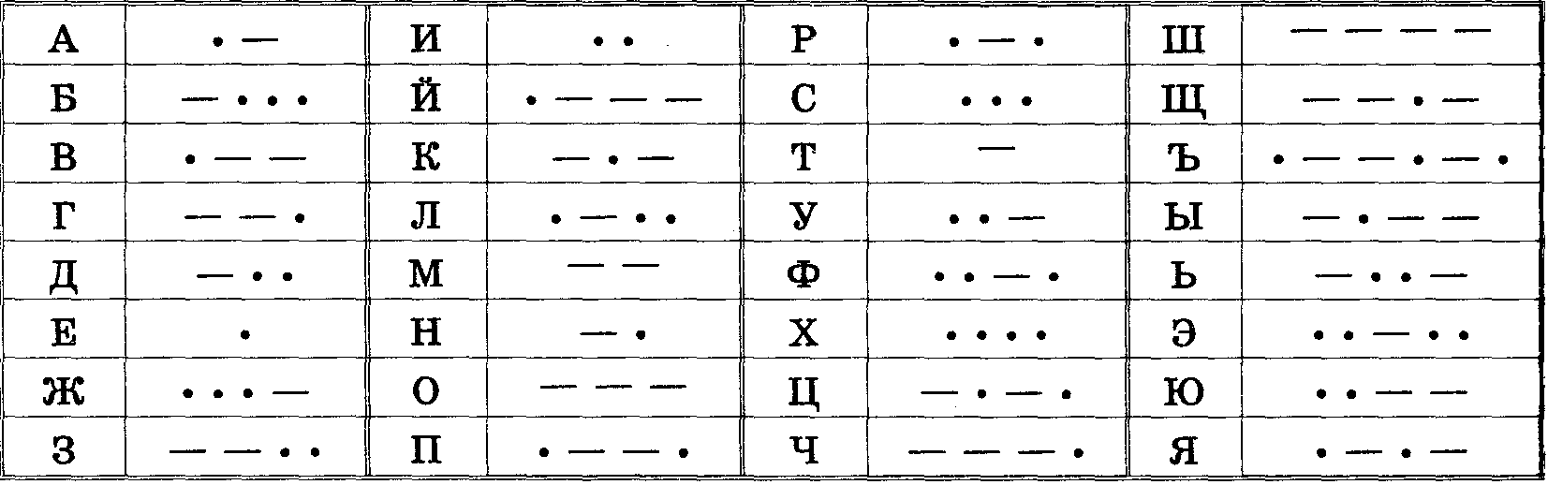

Азбука Морзе

Slide 22
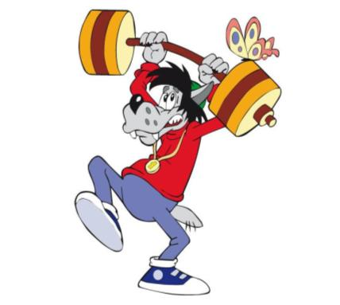
Время отдохнуть!
ФИЗКУЛЬТМИНУТКА

Slide 23



Практическая работа
Рабочий стол
Мир Информатики
№1
№2
№3
Задание: Раскодировать текст, ответ записать в тетрадь.
5 минут

Slide 24
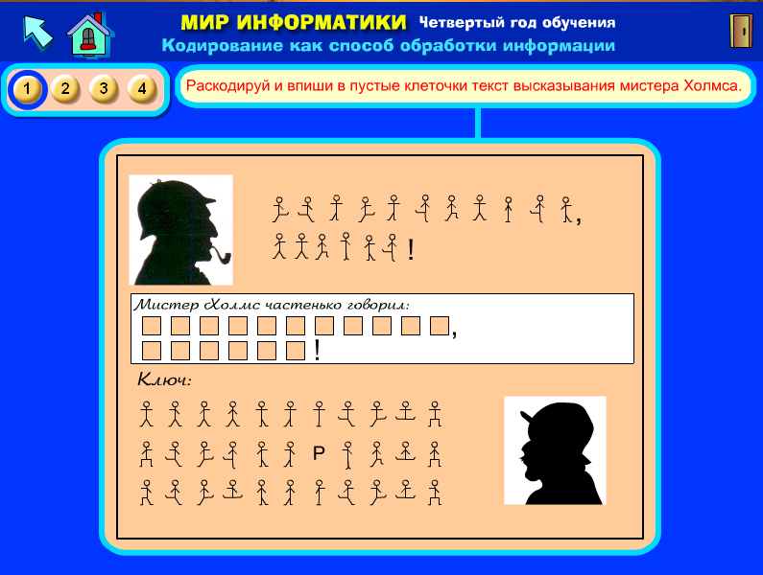

Slide 25
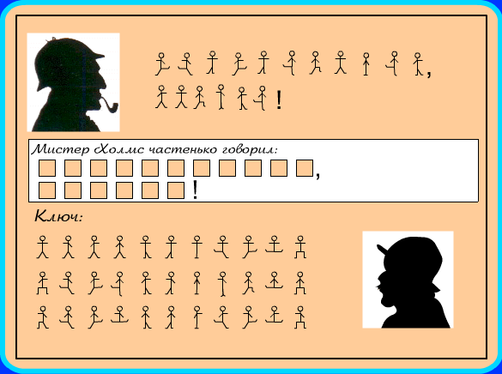
Проверка задания
1.
Э Л Е М Е Н Т А Р Н О
В А Т С О Н

Slide 26
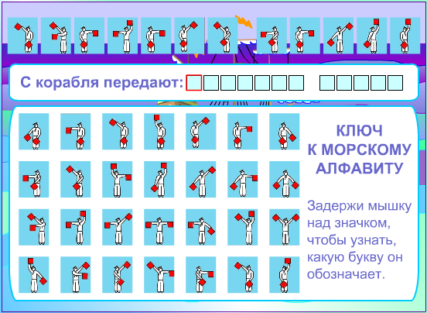
Проверка задания
2.
В П Е Р ЕД И З Е МЛЯ

Slide 27
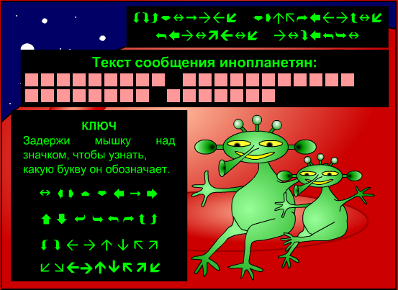
Проверка задания
3.
П Р О Д А Ё Т С Я Д В У Х М Е С Т Н А Я
Л Е Т А Ю Щ А Я Т А Р Е Л К А

Slide 28

Домашнее задание
§ 1.6; § 3.6
В тетрадях закодировать
новогоднее поздравление
любым известным способом.

Slide 29







за работу на уроке!
Учитель информатики Чувякова Г.Г.

Slide 30
Используемые Интернет - ресурсы
http://club-edu.tambov.ru/vjpusk/vjp143/rabot/33/1.gif
http://www.5byte.ru/z8/images/ris3.gif
http://school23sochi.narod.ru/index6.files/image5711.gif
http://www.char.ru/books/5095930_Osnovy_kriptologii_CD-ROM.jpg
http://g.mynet.com/i/61/216444-gizemlikitap5.jpg
http://rschreiber.edublogs.org/files/2010/09/ReadingManiacs.gif
http://mzon.ru/images/450/450/foot_alarm.jpg
http://rodrigo.typepad.com/english/images/nokia_n73.jpg
http://www.bezformata.ru/content/Images/000/003/672/image3672104.jpg
http://img-fotki.yandex.ru/get/4811/kur-valentina.114/0_8d80b_dfbb7a19_XL
http://www.fant-asia.ru/uchebnik1.jpg
http://img.lenta.ru/news/2005/06/15/dnevnik/picture.jpg
http://taba.ru/id86504/file/1841
http://s4.images.drive2.ru/user.blog.photos/7800/000/000/113/969/88cce02d9f6398e0-large.jpg
http://www.edgazette.govt.nz/ckfinder/userfiles/images/26%20april%202011/braile.jpg
http://forum.steelfactor.ru/uploads/profile/photo-42373.jpeg?_r=0

